Slide 1
Rubyレクチャー

Slide 2
資料場所
https://github.com/rubylecture/Rubylecture

Slide 3
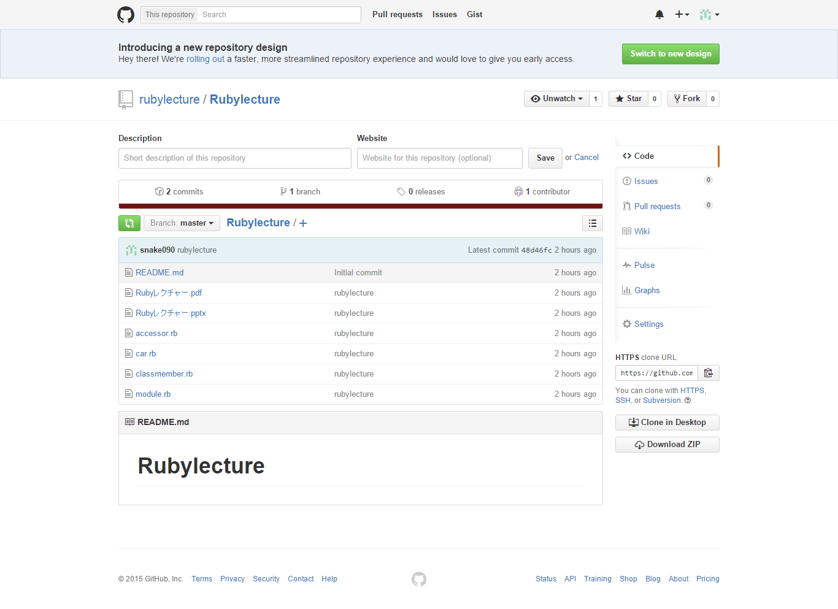

Slide 4
環境設定
http://rubyinstaller.org/downloads/ にアクセス

Slide 5
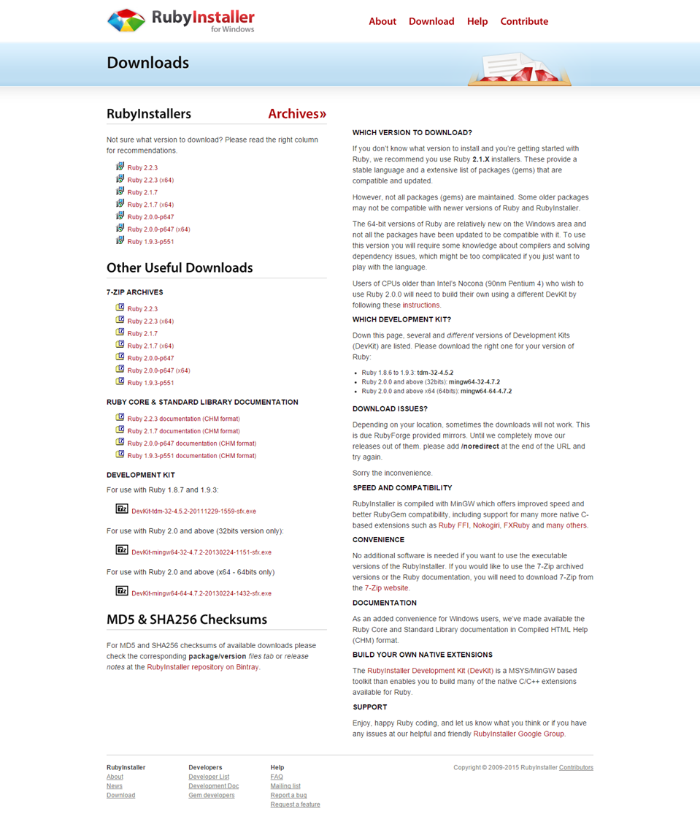

Slide 6
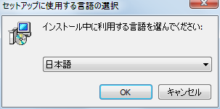
環境設定
OKクリック

Slide 7
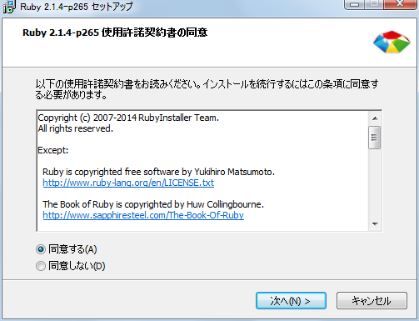
環境設定
同意する 次へ

Slide 8
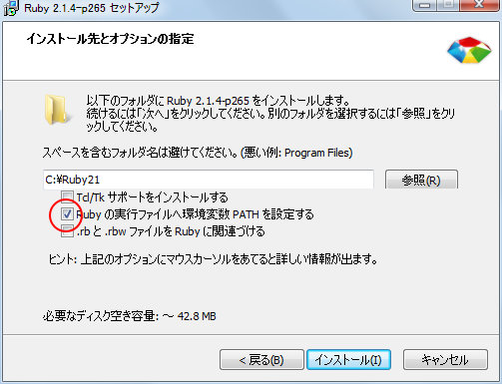
環境設定
保存先を選択して、Rubyの実行ファイルへ環境変数PATHを設定する

Slide 9
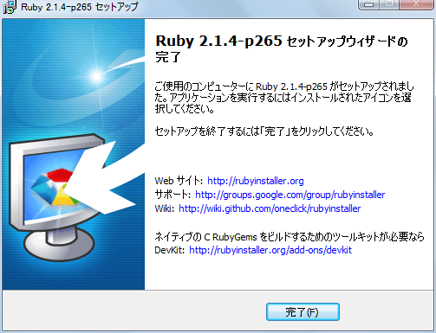
環境設定
次の画面が表示されればインストール完了

Slide 10
Ruby特徴
インタプリタ言語
ソースコードはコンパイルせずに実行することができる
オブジェクト指向
強い動的型付け言語
Ruby の変数にはどのような型の値でも代入することができる

Slide 11
変数宣言
# -*- coding: shift_jis -*-
#変数宣言
x=5.0
y=9.0
mean=(x+y)/2
puts("#{x}と#{y}の平均は#{mean}である.")

Slide 12
変数宣言
# -*- coding: shift_jis -*- 文字コード指定
Rubyは変数宣言(int,float等)を宣言せずに使うことができる
puts で出力することができる
変数は#{変数}のようにして出力する

Slide 13
入出力
# -*- coding: shift_jis -*-
print '整数入力'
x=gets.chomp.to_f#get:キー入力 chomp:改行コード取り除く to_f:float型
print "#{x}\n"
print'文字列入力'
mozi=gets.chomp
print(mozi,"\n")

Slide 14
入出力
print puts 違い print改行なし puts改行あり
シングルクォート ダブルクォート違い
シングルクォート 式展開されない
ダブルクォート 式展開される
例 print "#{x}\n“ print ’#{x}\n’
出力 10 #{x}
gets キーボードから文字入力を受け,string型で取得
chomp 改行コードを取り除く
to_f float型に変換 to_i:int型

Slide 15
Times文
# -*- coding: shift_jis -*-
10.times do |i|
puts "abc"
puts "#{i}回目の繰り返しです.\n"
end

Slide 16
Times文
使い方
ループ回数.times do |i| ループ回数.times { |i|
処理内容 処理内容
end }
i=0から始まりiが一つづつ増える
ループ文には他にもwhile,for,each等ある

Slide 17
配列
# -*- coding: shift_jis -*-
names=["ando","ito","ueno"]
names.size.times{|i|
puts names[i]
}

Slide 18
配列
宣言方法: 配列名=[“要素”,”要素”]
要素ない場合: 配列名=Array.new(確保する配列数)
配列名.size 確保した配列数を返す

Slide 19
問題
1～20までの数字を配列に格納して、1～20の合計と平均をもとめる

Slide 20
メソッド
# -*- coding: shift_jis -*-
def keisan(*number)
sum=0.0
number.size.times{ |i|
sum=sum+number[i]
}
puts sum
return sum/number.size
end
number=(1..20).to_a
puts keisan(*number)

Slide 21
メソッド
使い方
def メソッド名(引数) *引数は先頭大文字×
処理内容
end
宣言せずに好きな型を帰すことができる
*変数名 :可変長引数 好きなサイズの配列を渡すことができる
注意:一番最後の引数につける

Slide 22
クラス
class Car
def initialize(carname) #コンストラクタ
@name = carname #@ インスタンス変数
end
def dispName #メソッド
print(@name)
end
end
car = Car.new(“crown”) #インスタンス化
car.dispName

Slide 23
クラス
使い方
class クラス名 *クラス名は最初大文字
処理内容
end
コンストラクタ インスタンス化した時に自動で呼ばれるメソッド
def initialize(引数)
処理名
end

Slide 24
クラス
インスタンス変数
宣言方法 :@変数名
クラス内で全メソッドで共通して使用することが出来る
クラス内のどこかのメソッドで宣言すれば使うことができる
クラス外からのアクセスはできない

Slide 25
アクセサ
# -*- coding: shift_jis -*-
class Car
attr_accessor:name #変数の値の読み取り・書き換えを行う
attr_reader:price #変数の値の読み取りだけを行う
def initialize(carname,price)
@name = carname
@price = price
end

Slide 26
アクセサ続き
def dispName
puts("name:#{@name},price:#{@price}")
end
end
car = Car.new("crown",100)
car.dispName
car.name="lexus"
#car.price=80 エラー
car.dispName

Slide 27
アクセサ
インスタンス変数はクラス外からアクセスできない
アクセサを用いることでクラス外から参照、更新することができる
使い方 :アクセサ:変数名
attr_accessor 変数の値の読み取り・書き換えを行う
attr_reader 変数の値の読み取りだけを行う
attr_writer 変数の値の書き換えだけを行う

Slide 28
クラス変数 クラスメソッド
class Tax
@@zeiritsu = 0.08 #クラス変数
def self.zeiritsu= (n)
@@zeiritsu = n
end
def self.priceWithTax(price)
return (price * (1.0 + @@zeiritsu)).to_i
end
def self.tax(price)
return (price * @@zeiritsu).to_i
end
end

Slide 29
クラス変数 クラスメソッド
price = 12300
puts("価格：" + price.to_s)
puts("税込：" + Tax.priceWithTax(price).to_s)
puts("税額：" + Tax.tax(price).to_s)
Tax.zeiritsu = 0.1
puts("※消費税が10%にあがると……")
puts("税込：" + Tax.priceWithTax(price).to_s)
puts("税額：" + Tax.tax(price).to_s)

Slide 30
クラス変数 クラスメソッド
クラスメソッド: インスタンス化せずに呼ぶことができるメソッド
宣言方法 :def クラス.メソッド, def self.メソッド
クラス変数: インスタンス化せずにクラス内に値を保持することができる
宣言方法 : @@変数名

Slide 31
モジュール
# -*- coding: shift_jis -*-
module SuuchiModule #モジュール
def minValue(x, y)
if x < y
return x
else
return y
end
end

Slide 32
モジュール続き
def maxValue(x, y)
if x > y
return x
else
return y
end
end
module_function :minValue #モジュール関数が使えるように設定する
module_function :maxValue
end

Slide 33
モジュール続き
class Test
include SuuchiModule #モジュールをインクルードする
def dispValue(x, y)
min = minValue(x, y)
print("2つの値", x, "と", y, "の中で小さい値は", min, "です\n")
end
end
include SuuchiModule # インクルードすることでモジュール名を省略して関数を使える
print(minValue(10, 8), "\n")
print(maxValue(10, 8), "\n")
test = Test.new
test.dispValue(10, 8)

Slide 34
モジュール
オブジェクトを生成することができない
利用方法:「モジュール名.メソッド名」の形式で関数のように実行する
他のクラスの中にインクルードして利用する
クラスの共通となる機能をモジュールとして定義し、各クラスにインクルードして利用することでコードの再利用性を高めることができる

Slide 35
モジュール(関数)
使い方
Module モジュール名 *モジュール名先頭文字大文字
メソッド
module_function:関数名
end
module_function:モジュール内の関数を使えるようにする
include モジュール名: モジュール名なしで宣言できる
includeなし:モジュール名.関数名
Includeあり:関数名

Slide 36
モジュール(クラス)
使い方
Module モジュール名 *モジュール名先頭文字大文字
メソッド
end
include モジュール名 :クラス内で宣言することで全てのモジュール内
のメソッドがクラスのメソッド内で使用できる

Slide 37
以下のCarクラスとモジュールを設計せよ
クラス変数: ElementCount 配列の要素数をカウントする
インスタンス変数: CarName [5], Price [5]
メソッド : AddCar 車名と値段を引数にして、配列の末尾に追加 既に5つ 登録されていた場合先頭要素を消去し、ArrayPackを 実行し、配列の末尾に要素を追加
:DeleteCar 番号の配列の要素を消去し、ArrayPackを 実行
:ShowCar 0～4の番号を付けて、全てのCarNameとPrice を表示
モジュール: ArrayPack :要素を前に詰めた配列を返す
ループを回しキーボードから1～４の数字を受け以下のメソッドを実行
1:車名と値段を入力してAddcar実行 2:番号を入力してDeleteCar 実行3:ShowCar実行 4:ループ終了

